Slide 1
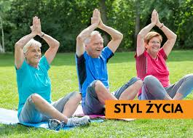
Spotkanie uczestników projektu naukowego dofinansowanego z budżetu państwa Regionalna Inicjatywa Doskonałości „Wsparcie strategii badań promujących zdrowy styl życia i wydłużenie czasu życia w zdrowiu” RID/SP/0053/2024/01) https://rid.awf.katowice.pl
Akademia Wychowania Fizycznego im. Jerzego Kukuczki
w Katowicach

Slide 2
Akademia Wychowania Fizycznego im. Jerzego Kukuczki
w Katowicach
UCZESTNIK BADANIA „Żyj zdrowo” GRUPA BADANYCH A
…………………………………………………………………………………………………………..
PROJEKT: „Stworzenie strategii poprawy jakości życia osób starszych poprzez weryfikację spersonalizowanych programów wspierających zdrowe starzenie”.
DATY BADANIA:
12. 02.2025 r. POSTAWA CIAŁA, SKŁAD CIAŁA
19. 02.2025 r. SPIROMETRIA, AKTYWNOŚĆ FIZYCZNA
26. 02.2025 r. RÓWNOWAGA

Slide 3
Akademia Wychowania Fizycznego im. Jerzego Kukuczki
w Katowicach
UCZESTNIK BADANIA „Żyj zdrowo” GRUPA BADANYCH B
…………………………………………………………………………………………………………..
PROJEKT: „Stworzenie strategii poprawy jakości życia osób starszych poprzez weryfikację wspierających zdrowe starzenie”.
DATY BADANIA:
12. 02.2025 r. RÓWNOWAGA
19. 02.2025 r. POSTAWA CIAŁA, SKŁAD CIAŁA
26. 02.2025 r. SPIROMETRIA, AKTYWNOŚĆ FIZYCZNA

Slide 4
Akademia Wychowania Fizycznego im. Jerzego Kukuczki
w Katowicach
UCZESTNIK BADANIA „Żyj zdrowo” GRUPA BADANYCH C
…………………………………………………………………………………………………………..
PROJEKT: „Stworzenie strategii poprawy jakości życia osób starszych poprzez weryfikację spersonalizowanych programów wspierających zdrowe starzenie”.
DATY BADANIA:
12. 02.2025 r. SPIROMETRIA, AKTYWNOŚĆ FIZYCZNA
19. 02.2025 r. RÓWNOWAGA
26. 02.2025 r. POSTAWA CIAŁA, SKŁAD CIAŁA

Slide 5
Program
Założenia projektu:
Stworzenie strategii poprawy jakości życia osób starszych poprzez weryfikację koncepcji spersonalizowanych programów wspierających zdrowe starzenie
https://rid.awf.katowice.pl
Cele oraz organizacja badań służących promowaniu zdrowego stylu życia osób starszych zamieszkujących region GZM
Realizatorzy badań
Program badań
Udostępnienie wyników badań

Slide 6
Temat badawczy : Stworzenie strategii poprawy jakości życia osób starszych poprzez weryfikację spersonalizowanych programów wspierających zdrowe starzenie.
Aleksandra Żebrowska, prof. dr hab. nauki medyczne i nauki o zdrowiu
Agnieszka Batko-Szwaczka dr hab. n med., Górnośląskie Centrum Medyczne im. prof. Leszka Gieca Śląskiego Uniwersytetu Medycznego w Katowicach.
Uchwała nr 1-VI/2024 Uczelnianej Komisji Bioetycznej ds. Badań Naukowych (załącznik zgody do podpisania) Registering trial „Revising virtual reality programs to support healthy ageing and quality of life of the elderly” with the ANZCTR. Your trial has been successfully registered and assigned the registration number ACTRN12624001472561 (https://www.anzctr.org.au/ACTRN12624001472561.aspx)

Slide 7
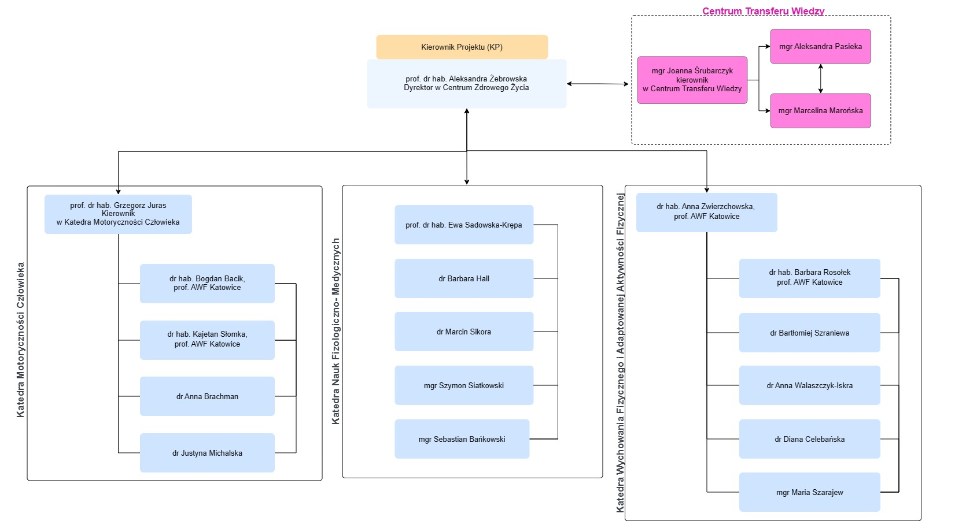
Akademia Wychowania Fizycznego im. Jerzego Kukuczki
w Katowicach

Slide 8
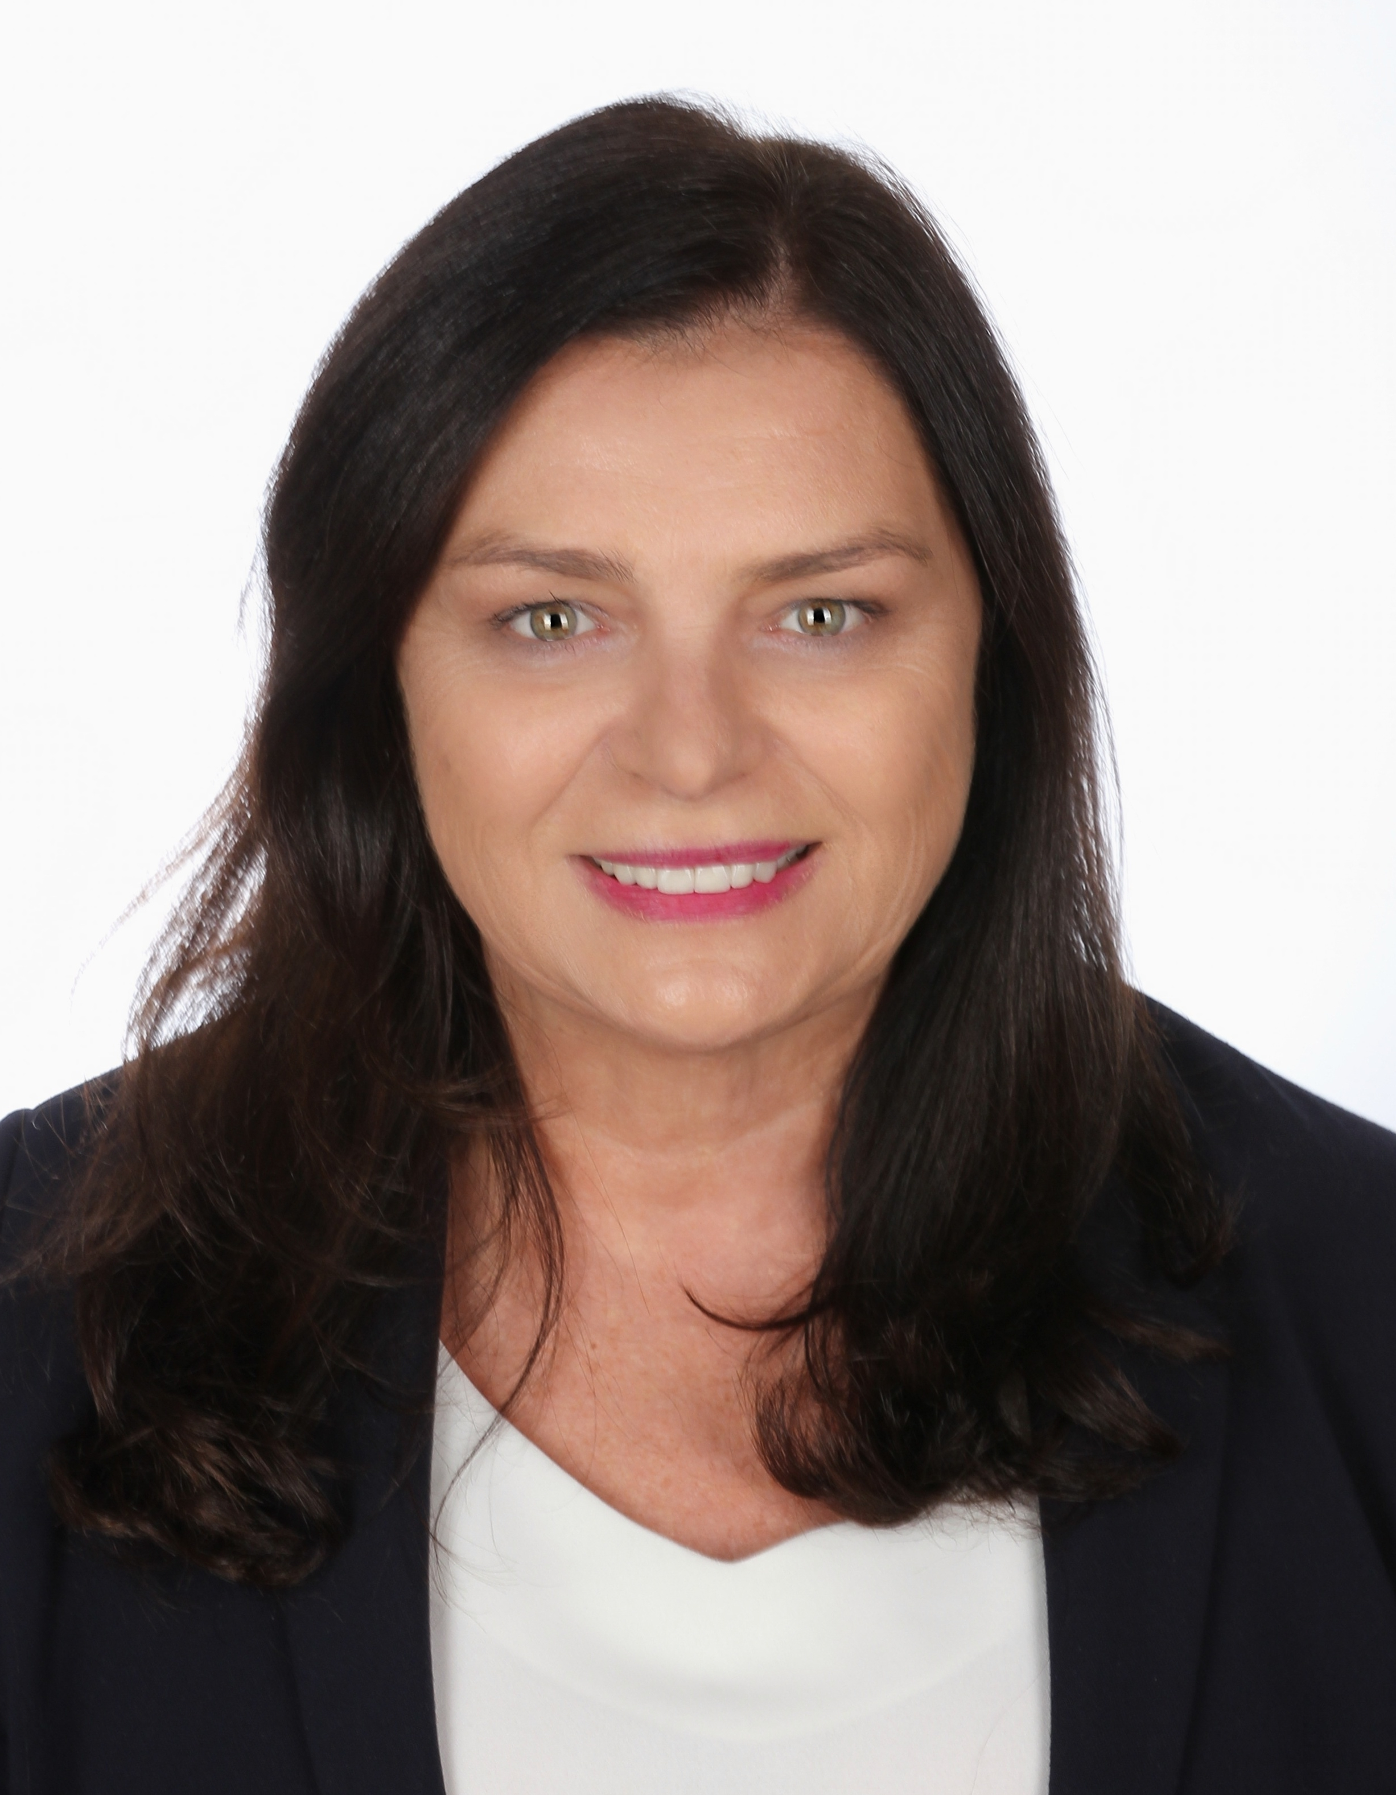
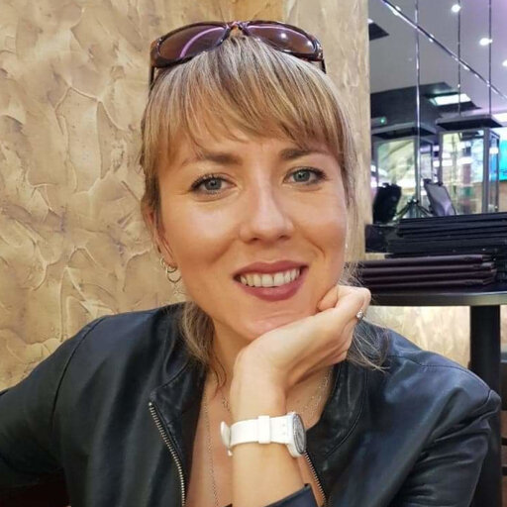
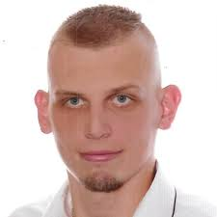
Realizatorzy badań w projekcie
prof. dr hab. Aleksandra Żebrowska, kierownik projektu
kierownik Zakładu Fizjologii Klinicznej i Patofizjologii
Akademia Wychowania Fizycznego im. Jerzego Kukuczki,
Mikołowska 72a 40-065 Katowice
ORCID 0000-0001-7446-528X
Email: a.zebrowska@awf.katowice.pl
dr Barbara Hall
dr Sebastian Bańkowski
ANKIETY
RODO

Slide 9
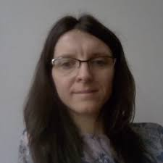
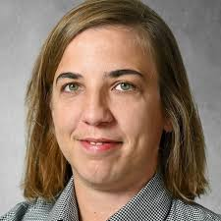
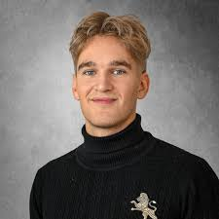
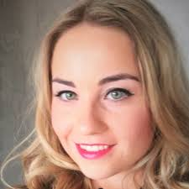
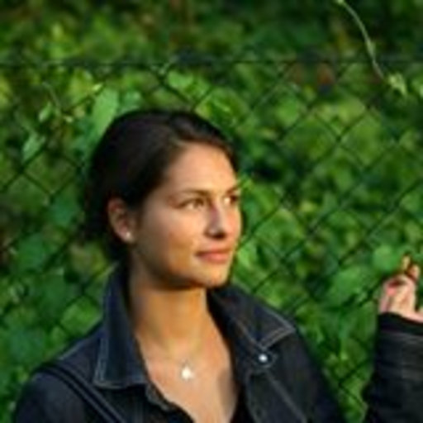
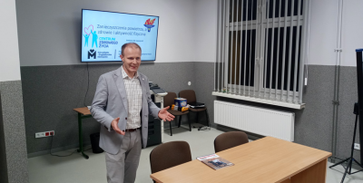
Realizatorzy badań w projekcie
Postawa ciała
dr Diana Celebańska
dr Barbara Rosołek
mgr Szymon Siatkowski
Skład ciała
dr Justyna Michalska
dr Anna Brachman
Równowaga
dr Marcin Sikora
Spirometria
dr Sebastian Bańkowski
Morfologia

Slide 10
Temat badawczy – 60+ Żyj zdrowo
Kwalifikacja badanych: n=120 wiek 60-80 lat
Zgoda na udział w badaniu, RODO
Ankiety: analiza żywieniowa badanych, aktywność fizyczna, styl życia, ocena zaburzeń kognitywnych, upadków, WHO-5, FAS
2.1. Ocena składu ciała,
Ocena ryzyka osteoporozy,
Ocena postawy ciała
Wczesna diagnostyka deficytów równowagi
2.2. Ocena stanu odżywienia, aktywności fizycznej i stylu życia, zdolności poznawczych
2.3. Wczesna diagnostyka równowagi
Badania postawy ciała
Posturografia
Ocena aktywności fizycznej (ActiGraph GT1M M), n=120 (60 kobiet i 60 mężczyzn)
wiek 60-80 lat
Kwalifikacja do interwencji

Slide 11
Temat badawczy 2 – 60+ Żyj zdrowo
Kwalifikacja do interwencji
2.1. Wczesna diagnostyka deficytów równowagi ciała w kontekście starzenia się i rozwoju chorób neurodegeneracyjnych.
2.2. Ocena efektywności indywidualnie dobranych interwencji mających na celu przeciwdziałanie skutkom zaburzeń równowagi ciała.
2.3. Walidacja nowych markerów biochemicznych w ocenie ryzyka rozwoju chorób neurodegeneracyjnych.
2.4. Analiza skuteczności strategii przeciwstarzeniowych i efektywności interwencji opartych o ćwiczenia.
Badanie biochemiczne
Grupa kontrolna
12 msc
GR VR Trening VR
n=10/12
8 sesji/20 min.
Nadzór nad realizacją treningu
GK - antropometria, DXA, pobór krwi oraz MRI po upływie 12 miesięcy.
Ponowna analiza żywieniowa badanych i ankiety.
GK VR - antropometria, posturografia, ankiety.

Slide 12
Podział na grupy badanych
GRUPA A
GRUPA B
GRUPA C
POSTAWY CIAŁA
SKŁAD CIAŁA
Pracownia postawy i budowy ciała –budynek hali sportowej
RÓWNOWAGA
TRENING
Laboratorium Antropomotoryki – budynek główny
SPIROMETRIA
AKTYWNOŚC FIZYCZNA
Pracownia fizjologii
- budynek hali sportowej

